Slide 1
第二章 词法分析(1)
编 译 原 理
中国海洋大学 计算机系 王欣捷
wangxinjie@ouc.edu.cn

Slide 2
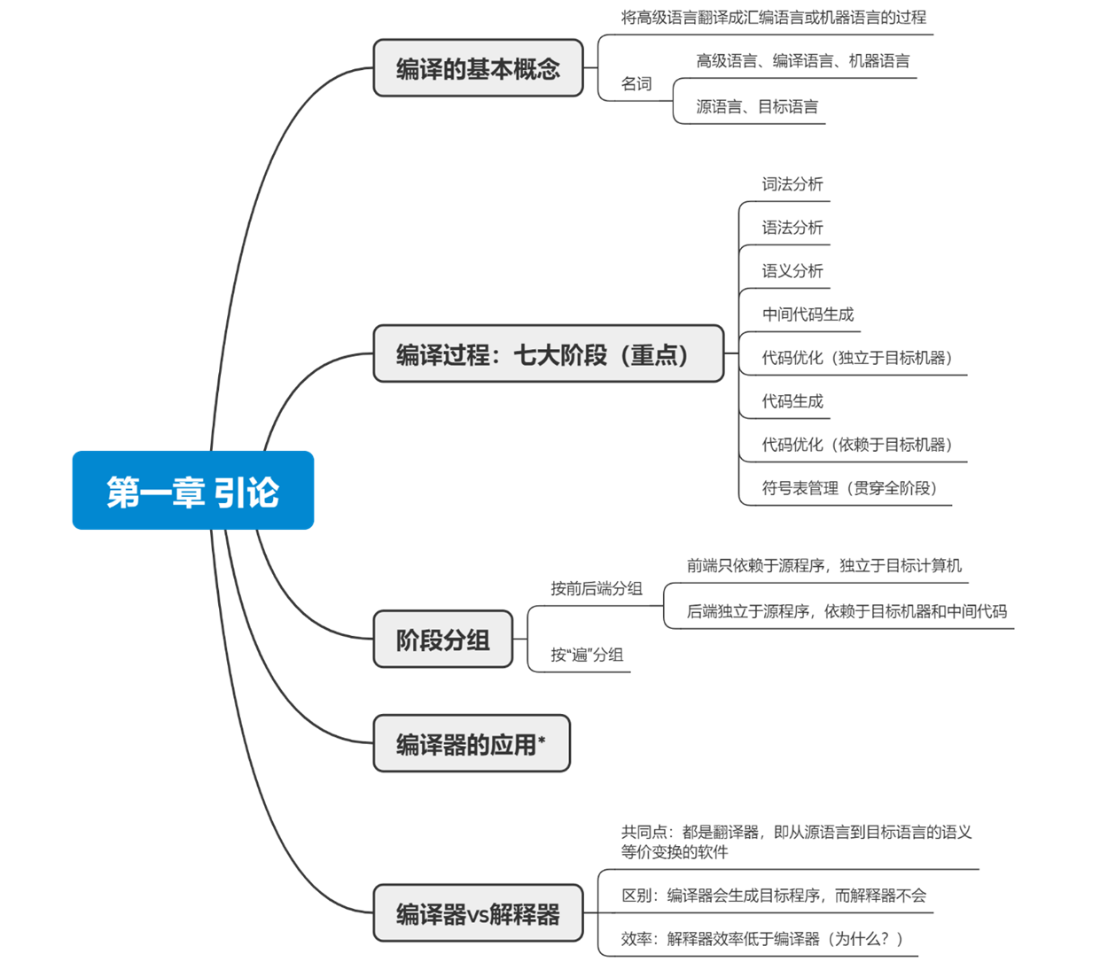
第一章回顾

Slide 3
第一章回顾
字符流
七个阶段(phase)
词法分析器
记号流
语法分析器
符
号
表
分析部分
也叫前端(front end)
与源语言相关
语法树
语义分析器
语法树
中间代码生成器
中间表示
独立于机器的代码优化器
中间表示
综合部分
也叫后端(back end)
与目标语言相关
代码生成器
目标机器代码
依赖于机器的代码优化器
目标机器代码

Slide 4

第一章回顾 编译器 vs 解释器
C
C++
Objective-C
Fortran
编译型
语言
BASIC
Python
JavaScript
Ruby
解释型
语言
Java
C#
混合型
语言
操
作
系
统
文本编辑器
操
作
系
统
文本编辑器
操
作
系
统
文本编辑器
源代码
源代码
源代码
编译器
编译器
机器代码
Bytecode
运行时
运行时
运行时
操
作
系
统
机器代码
操
作
系
统
源代码
操
作
系
统
Bytecode
解释器
解释器

Slide 5
本次课内容
如何识别出代表浮点类型的关键字“float”和其他形式的“float”？
词法分析器可以帮助你解决这个问题！
/* 除了第3行第一个float和第6行第二个float外，所有其他float都不应该被识别成关键字 */
int main(){
float float1;
int a1floata1 =1;
char* abcfloat=" float ";
float1 = (float)a1float1;
return a1floata1;
// rewrite float to double
/* rewrite float to double
*/
}

Slide 6
本次课内容
学习词法分析器的功能、理解各类术语概念、了解词法错误及修复策略、掌握串和语言的运算、重点掌握正规式/正规定义及状态转换图知识
2.1 词法记号和属性
2.2 串和语言
2.3 正规式和正规定义
2.4 状态转换图

Slide 7
第二章 词法分析
字符流
词法分析器
记号流
语法分析器
符
号
表
语法树
position = initial + rate ∗ 60
语义分析器
语法树
中间代码生成器
词法分析器
中间表示
独立于机器的代码优化器
⟨id, 1⟩ ⟨=⟩ ⟨id, 2⟩ ⟨+⟩ ⟨id, 3⟩ ⟨∗⟩ ⟨60⟩
中间表示
代码生成器
目标机器代码
依赖于机器的代码优化器
目标机器代码

Slide 8
第二章 词法分析
词法分析的主要功能：
源程序字符流（characters）→ 词法记号流（tokens）
手工构造词法分析器的方法：
用状态转换图描述源语言词法记号的结构
手工将状态转换图翻译成识别词法记号的程序
词法分析器的自动生成：正规式、状态转换图和有限自动机等。
Notes:
词法分析功能：找出源程序字符流中有意义的单词（lexemes），并为每一个单词生成记号（token）输出。

Slide 9
第二章 词法分析
词法分析器和语法分析器的一种典型关系：
语法分析器为主导、词法分析器为其子程序
两个模块的活动交错进行
记号(token)
源程序
词法分析器
语法分析器
取下一个记号
符号表

Slide 10
第二章 词法分析
词法分析器的任务：
将正确的单词（lexeme）识别为记号；
剥去注释和空白（制表符、回车符、空格等分隔符）
将各阶段产生的错误信息和源程序联系起来
如果源语言支持宏，则宏的预处理可以在词法分析时实现
注：现代编译器往往有单独的预处理模块。详见第一章“编译器在语言处理系统中的位置”。
全面地讲，注释、空白和宏可以在预处理模块中实现，也可以在词法分析时实现。

Slide 11
2.1 词法记号及属性
词法记号（tokens）、模式（patterns）、单词（lexemes）
词法记号的属性
词法错误

Slide 12
2.1.1 词法记号、模式、单词
词法记号（token，简称记号）：
计算机内部表示一般为<记号名，属性值> 二元组，属性值为可选的。
记号名即记号分类（token class），是语法分析的输入符号，记号名常用来直接引用记号。

Slide 13
2.1.1 词法记号、模式、单词
词法记号的例子
词法记号 | 单词举例 | 模式的非形式描述
if | if | 字符i, f
for | for | 字符f, o, r
relation | <, <=, =, … | < 或 <= 或 = 或 …
id | sum, count, D5 | 由字母开头的字母数字串
num | 3.1, 10, 2.8E12 | 任何数值常数
literal | “seg.error” | 两个引号（“”）之间的任意字符串，但引号本身除外

Slide 14
2.1.1 词法记号、模式、单词
词法记号（token，简称记号）：
计算机内部表示一般为<记号名，属性值> 二元组，属性值为可选的。
记号名即记号分类（token class），是语法分析的输入符号，记号名常用来直接引用记号。
模式（pattern）：描述一个词法记号的单词可能具有的形式。当词法记号是一个关键字时，它的模式就是组成这个关键字的字符序列；当词法记号是一个标识符或其他，模式是一个更加复杂的结构，它可以和很多字符串匹配。
单词（lexeme）：又叫词法单元，它和某个词法记号的模式匹配，它是该记号的实例。

Slide 15
2.1.1 词法记号、模式、单词
如何确定记号名（即token class）？
确定记号名（即记号分类）没有原则性规定，取决于处理上的方便。
通常关键字和分隔符（标点符号）等可以一词一类；
标识符（变量）通常算做一类；
常数或常量可按数据类型分类，如前例中的num，literal。
运算符可以一词一类，也可以若干个归为一类，如前例中的relation。

Slide 16
2.1.1 词法记号、模式、单词
例：将下列源程序片段转换成记号流（可以只用记号名表示记号）：
源程序片段：（其中sum是变量）
if (sum > 0) return sum;
答案：<if><(><id, 1><relation, >><num, 0><)><return><id, 1><;>
（1是指向符号表中sum条目的指针）
关键字和分隔符（标点符号）等可以一词一类；
词法记号 | 单词举例 | 模式的非形式描述
relation | <, <=, =, … | < 或 <= 或 = 或 …
id | sum, count, D5 | 由字母开头的字母数字串
num | 3.1, 10, 2.8E12 | 任何数值常数
literal | “seg.error” | 两个引号（“”）之间的任意字符串，但引号本身除外
Notes:
<if><(><id, sum><relation, “>”><num, 0><)><return><id, sum><;>

Slide 17
2.1.1 词法记号、模式、单词
课堂练习：请将下面的C语句字符序列转换为记号流（记号名可以自定义，属性值可省略或用lexeme表示，即记号二元组表示为<token class, lexeme>）
printf(“Total=%d\n”, /* add all */ score);
答案：<id, 1><(><literal, Total=%d\n><,><id, 2><)><;>

Slide 18
2.1.1 词法记号、模式、单词
历史上词法定义中的遗留问题：
忽略空格带来的问题：（FORTRAN90）
DO 8 I = 3. 75 DO8I = 3. 75
DO 8 I = 3, 75 DO 8 I = 3,75
解决办法：look ahead
（第二句中DO为关键字，8是循环终端语句的标号，I为循环变量，3和75分别为循环变量的初值和终值。）
关键字是否保留
IF THEN THEN THEN=ELSE；ELSE …

Slide 19
2.1.1 词法记号、模式、单词
关键字、保留字和标准标识符的区别：
保留字：语言预先确定了含义的单词，程序员不可以对这样的单词重新声明含义。
关键字：
语言预先确定了含义的单词，
有的语言不允许程序员重新声明含义，同保留字
有的语言允许重新声明含义，视关键字出现的位置不同而确定是关键字还是重新声明的变量等。如Fortran，关键字不保留
标准标识符：预先确定含义，但程序员可以重新声明，视声明的作用域确定其是声明的标识符还是标准标识符。

Slide 20
2.1.2 词法记号的属性
如果有多个单词与一个模式匹配，那么词法分析器必须向编译器的后续阶段提供有关被匹配单词的附加信息。
最重要的例子就是词法记号id：例如position和rate都能与id的模式匹配，但从翻译成目标代码来看，不同id的值不一样，所以代码的运算结果也不一样。
后续阶段需要的属性可能是一个结构化数据：包含单词、类型、第一次出现的位置等等，保存在符号表里。
因此，一个id的属性是一个指向符号表中该id对应条目的指针
记号名影响语法分析的决策，属性影响记号的翻译

Slide 21
2.1.2 词法记号的属性
position = initial + rate * 60的记号名和属性值：
⟨id，指向符号表中position条目的指针⟩
⟨assign _ op⟩
⟨id，指向符号表中initial条目的指针⟩
⟨add_op⟩
⟨id，指向符号表中rate条目的指针⟩
⟨mul_ op⟩
⟨num，整数值60⟩

Slide 22
2.1.3 词法错误
词法分析器对源程序采取非常局部的观点，因而难以发现如下错误：
fi (a == f (x) ) …
遇到fi时，词法分析器无法指出fi究竟是关键字if的误写还是一个未声明的函数标识符。由于fi是标识符id的一个合法的单词，因此词法分析器必须向语法分析器返回这个id的单词fi。而让语法分析器去处理这个错误

Slide 23
2.1.3 词法错误
词法分析只能发现单词内部“拼写”类错误：
1、“紧急方式”（panic mode）的错误恢复：
删除输入指针当前指向的若干个字符（剩余输入的前缀），直到词法分析器能够发现一个正确的记号为止。
2、错误修补，即检查剩余输入的前缀能否用下面的一个变换变成一个合法的单词：
删除一个多余字符。
插入一个遗漏的字符。
用一个正确的字符代替一个不正确的字符
交换两个相邻字符。

Slide 24
2.2 词法记号的描述与识别
为了把单词（lexeme）识别为记号（token），一个重要的问题是：
你如何知道哪几个字符组成的单词可识别为某类记号？
这就用到了“模式”（pattern），而正规式（regular expression，也叫正则表达式）就是一种形式化的“模式”。

Slide 25
2.2 词法记号的描述与识别
串和语言
正规式
正规定义
状态转换图

Slide 26
2.2.1 串和语言
字母表 （alphabet）：符号的有限集合，用符号∑表示。
例：
二进制字母表（binary alphabet）：∑ = {0, 1}
英文字母表
ASCII字符集
Unicode字符集

Slide 27
2.2.1 串和语言
串（string）：串是字母表中符号的一个有穷序列。
0110是二进制字母表的一个串，abb是英文字母表的一个串
串的长度：|s|=串s中符号的个数。空串长度为0
|0110|=4，|abb|=3
空串（empty string）是长度为0的串，用ε（epsilon）表示
|ε|=0

Slide 28
2.2.1 串和语言
关于串的部分的术语：
前缀（prefix）：从串s的尾部删去若干个（包括0个）符号后得到的串。例如ban、banana和ε是banana的前缀。
后缀（suffix）：从串s的头部删去若干个（包括0个）符号后得到的串。例如nana、banana和ε是banana的后缀。
子串（substring）：从串s删除某个前缀和某个后缀所得到的串。例如anana、nan和ε是banana的子串。
真（true）前缀、真后缀、真子串：串s的既不等于ε、也不等于s本身的前缀、后缀、子串。

Slide 29
2.2.1 串和语言
串的运算：
连接（concatenation）：如果x和y是串，那么x和y的连接是把y附加到x后面形成的串，记做xy
若x=dog, y=house, 则xy=doghouse。
空串是连接运算的单位元（identity），即对于任何串都有sε = εs = s
积（指数、幂）： s⁰为ε，s^{i}为s^{i -1}s（i > 0）
如果s=ba，那么s¹ =ba， s² =baba， s³ =bababa，…

Slide 30
2.2.1 串和语言
语言（language）：字母表上的一个串集。例： {ε, 0, 00, 000, …}, {ε}, ∅，所有语法正确的C程序集合，所有语法正确的英语句子集合
“所有语法正确的C程序集合，所有语法正确的英语句子集合” 这两种集合难以精确地描述。注意，语言这个定义并没有要求语言中的串一定具有某种“含义”，定义串的“含义”的方法将在第四章“语法制导的翻译”中讨论。
“所有C语言合法标识符的集合”，这个集合的“含义”比较简单，可以用正规式来表示，本章会讨论。
某语言的句子（sentence）或字（word）：属于该语言的串。

Slide 31
2.2.1 串和语言
语言的运算：
并（union）：L ∪ M = {s | s ∈L 或 s ∈ M }
例：语言1{aa,bb}，语言2{cc,dd}的并
{aa,bb}∪{cc,dd} ={aa,bb,cc,dd}

Slide 32
2.2.1 串和语言
语言的运算：
并（union）：L ∪ M = {s | s ∈L 或 s ∈ M }
连接（concatenation）：LM = {st | s ∈ L 且 t ∈ M}
例：语言1{aa,bb}，语言2{cc,dd}的连接
{aa,bb} {cc,dd} ={aacc,aadd,bbcc,bbdd}

Slide 33
2.2.1 串和语言
语言的运算：
并（union）：L ∪ M = {s | s ∈L 或 s ∈ M }
连接（concatenation）：LM = {st | s ∈ L 且 t ∈ M}
指数、幂：L⁰是{ε}，L^{i}是L^{i -1}L（i > 0）
例：语言{0,1}3={0,1}{0,1}{0,1}
={000,001,010,011,100,101,110,111}

Slide 34
2.2.1 串和语言
语言的运算：
并（union）：L ∪ M = {s | s ∈L 或 s ∈ M }
连接（concatenation）：LM = {st | s ∈ L 且 t ∈ M}
指数、幂：L⁰是{ε}，L^{i}是L^{i -1}L（i > 0）
闭包（Kleene closure）：L∗ = L⁰ ∪ L¹ ∪ L² ∪ …
例：语言{0,1}*={ε}∪{0,1} ∪{00,01,10,11}∪ …
={ε,0,1,00,01,10,11,…}

Slide 35
2.2.1 串和语言
语言的运算：
并（union）：L ∪ M = {s | s ∈L 或 s ∈ M }
连接（concatenation）：LM = {st | s ∈ L 且 t ∈ M}
指数、幂：L⁰是{ε}，L^{i}是L^{i -1}L（i > 0）
闭包（Kleene closure）：L∗ = L⁰ ∪ L¹ ∪ L² ∪ …
正闭包（Positive closure）： L⁺ = L¹ ∪ L² ∪ …
例：语言{0,1}+= {0,1} ∪{00,01,10,11}∪ …
={0,1,00,01,10,11,…}

Slide 36
2.2.1 串和语言
从基本集合开始，
利用语言上的运算可以定义新的语言。
例：若语言L,D的定义如下：
L: { A, B, …, Z, a, b, …, z }, D: { 0, 1, …, 9 }
则下列操作可得到哪些新语言？
L ∪ D, LD, L⁶, L*, L(L ∪ D )*, D⁺
L∪D是字母和数字的集合，严格来讲，这个语言包含62个长度为1的串，每个串是一个字母或一个数位。
LD是所有由一个字母后跟随一个数字组成的串的集合。严格来讲，这个语言包含520个长度为2的串，每个串是一个字母后跟随一个数字。
L⁶是所有由6个字母组成的串的集合。
L*是所有字母串的集合，包含空串ε。
L(L∪D)*是所有以字母开头的、由字母和数位组成的串的集合。
D⁺是一个或多个数字组成的串的集合，不含空串。

Slide 37
2.2.2 正规式
正规式（regular expression，缩写为RE，又称正则表达式）是一种特殊表达式，用于表示不太复杂的语言的“含义”。通常它按照一组定义规则，由较简单的正规式构成。（模式）
正规式表示的语言称为正规语言或正规集（regular set）。
我们约定正规式r表示的语言为L(r)。
正规式可以由较小的正规式按照特定规则递归地构建。
例：r=a(a|b)*(ε|(.|_)(a|b)(a|b)*)

Slide 38
2.2.2 正规式
正规式的定义：
正规式 正规语言 备注
ε {ε}
a {a} a ∈ ∑
(r) L(r) r是正规式
(r) | (s) L(r)∪L(s) r和s是正规式
(r)(s) L(r)L(s) r和s是正规式
(r)* (L(r))* r是正规式

Slide 39
2.2.2 正规式
若约定：
闭包运算（*）优先级最高，且左结合；
连接运算优先级次之，且左结合；
或运算（|）优先级最低，且左结合，
则可省略不必要的括号，
如：((a) (b)*)| (c)可以写成ab*| c

Slide 40
2.2.2 正规式
正规式的例子： ∑ = {a, b}
a | b {a, b}
(a | b) (a | b ) {aa, ab, ba, bb}
aa | ab | ba | bb {aa, ab, ba, bb}
a* 由字母a构成的所有串集
(a | b)* 由a和b构成的所有串集
复杂的例子
( 00 | 11 | ( (01 | 10) (00 | 11) ∗ (01 | 10) ) ) ∗
句子：01001101000010000010111001

Slide 41
课堂练习
假设Σ={a, b}，请叙述下列正规式所描述的语言
(a|b)*a(a|b)
a*ba*ba*
答案：
1. 以aa或ab结尾的a和b组成的串(倒数第二个符号是a的a和b组成的串)
2. 只含有2个b的a和b组成的串
Notes:
1.以aa或ab结尾的a和b组成的串(倒数第二个符号是a的a和b组成的串)
2.只含有2个b的a和b组成的串
41

Slide 42
2.2.2 正规式
正规式的代数定律：可用于正规式的等价变换
r|s = s|r | 可交换
r|(s|t) = (r|s)|t | 可结合
(rs)t = r(st) 连接可结合
r(s|t) = rs|rt; (s|t)r=sr|tr 连接对 | 可分配
εr = r; rε = r ε是连接的恒等元素
r* = (r| ε)* ε肯定出现在一个闭包中
r** = r* *是幂等的

Slide 43
2.2.2 正规式
正规式不是串，也不是符号，它是一种模式，匹配该模式的所有串组成了一个语言（正规集）。

Slide 44
2.2.3 正规定义
正规定义（regular definition）就是为正规式命名，以求得表示上的简洁。
如果∑是基本符号的字母表，则正规定义是形式为
d₁ → r₁
d₂ → r₂
. . .
d_{n} → r_{n}
的定义序列。
各个d_{i}的名字都不同，且不属于∑
每个r_{i}都是∑ ∪{d₁, d₂, …, d_{i-1} }上的正规式。
为区别名字和符号，下面用绿色表示名字。

Slide 45
2.2.3 正规定义
正规定义的例子（例2.4）
C语言的标识符（字母、数字、下划线组成的串）集合：
letter_ → A | B | … | Z | a | b | … | z | _
digit → 0 | 1 | … | 9
id → letter_(letter_|digit)*

Slide 46
2.2.3 正规定义
正规定义的例子（例2.5）
无符号数（整数、浮点数）集合，例1946, 11.28, 63E8, 1.99E−6
digit → 0 | 1 | … | 9
digits → digit digit*
optional_fraction → .digits|ε
optional_exponent → (E ( + | − | ε ) digits ) | ε
num → digits optional_fraction optional_exponent

Slide 47
2.2.3 正规定义
正规式的扩展：（syntactic sugar，语法糖。为了表示上的简洁）
一个或多个实例：“⁺”，即a⁺表示一个或多个a组成的所有串的集合。
相关代数定律：r*=r⁺|ε ； r⁺ = rr*=r*r 。
零个或一个实例：“?”，即r?是r|ε的缩写。
“⁺”和“?”的优先级与结合性与“*”相同。
字符组：[abc]表示正规式a|b|c，缩写字符组[a-z]表示a|b|…|z 等。[e-gi-k]表示什么？
Notes:
efgijk

Slide 48
2.2.3 正规定义
例2.5 无符号数的简化表示：
digit → [0-9]
digits → digit⁺
num → digits (.digits)? (E[+-]? digits)?
例2.4 标识符的简化表示：
letter_ → [A-Za-z_]
digit → [0-9]
id → letter_(letter_|digit)*

Slide 49
2.2.4 状态转换图
前面关于正规式和正规定义的章节讨论怎样描述单词，而本章节讨论怎样识别记号。
识别记号是由词法分析器进行的，而制作状态转换图是手工构造词法分析器的第一步。

Slide 50
2.2.4 状态转换图
状态转换图（Transition Diagrams）描绘语法分析器为得到下一个记号而调用词法分析器时，词法分析器所做的动作。

Slide 51
2.2.4 状态转换图
本小节的讨论基于这样一个正规定义 (例2.6)
while → while
do → do
relop → < | <= | = | <> | > | >=
letter → [A-Za-z]
digit → [0-9]
id → letter (letter | digit )*
num → digit⁺ (.digit⁺)? (E (+ | −)? digit⁺)?
delim → blank | tab | newline
ws → delim⁺
Notes:
某语言while语句中可能出现的部分记号的描述

Slide 52
2.2.4 状态转换图
正规式、记号名和属性的对应
正规式 | 记号名 | 属性值
ws | － | －
while | while | －
do | do | －
id | id | 符号表条目的指针
num | number | 数字的值
relop | relop | LT、LE、EQ、NE、GT或GE

Slide 53
2.2.4 状态转换图
识别关系算符relop的转换图
接受状态
接受状态的动作
2
return(relop, LE)
状态
=
边
1
>
3
return(relop, NE)
<
*
return(relop, LT)
other
4
开始
=
表示离开状态1的其它边所指示的字符以外的所有字符
0
return(relop, EQ)
5
>
=
7
return(relop, GE)
开始状态
6
表示回移
other
*
8
return(relop, GT)
模拟程序

Slide 54
2.2.4 状态转换图
识别标识符和关键字的转换图
while → while
do → do
id → letter (letter | digit )*
把关键字从标识符中分离出来的简单办法是建立一张关键字表。
使用installID()函数来判断返回的字符串是否是关键字，如果是，则返回关键词的词法记号。
如果不是，则查阅符号表，如果在表中发现该单词已存在，则返回相应的条目指针。
如果符号表中没有找到该单词，则把该单词的词法记号和属性值填入符号表，并返回新建条目的指针。
letter或digit
开始
letter
other
*
9
10
11
return(installID( ))
Notes:
54
区分标识符和关键字的方法可以用构造并查阅关键字表的方式。
很多编译器在语法分析阶段才将标识符填入标识符表，这时id的属性是它的拼写。
为关键字单独构造转换图是可能的，但会使词法分析器的状态转换图明显增加。

Slide 55
2.2.4 状态转换图
识别无符号数的转换图
num → digit⁺ (.digit⁺)? (E (+ | −)? digit⁺)?
E
digit
digit
digit
digit
开始
digit
.
digit
E
+/−
digit
12
13
14
15
16
17
18
other
other
other
*
19
return( installNum( ) )

Slide 56
2.2.4 状态转换图
识别空白的转换图
delim → blank | tab | newline
ws → delim⁺
delim
*
开始
20
delim
other
21
22

Slide 57
2.2.4 状态转换图
状态转换图的合并：
前三个合并：将开始状态合并成一个。
合并识别空白的转换图：
开始状态合并
识别空白的转换图的接受状态动作为：回到开始状态，识别下一个记号。

Slide 58
2.2.4 状态转换图
构造词法分析器的一种简单办法：
用状态转换图描述源语言的词法记号结构；
手工把这种状态转换图翻译成识别词法记号的程序。
例如下面这段伪代码就模拟了上述识别relop的状态转换图的识别过程。

Slide 59
2.2.4 状态转换图
TOKEN getRelop(){
TOKEN retToken = new(RELOP);
while(1) { /* repeat character processing until
a return or failure occurs */
switch(state){
case 0: c = nextChar();
if (c == '<') state = 1;
else if (c == '=') state = 5;
else if (c == '>') state = 6;
else fail (); /* lexeme is not a relop */
break;
case 1: ...
...
case 8: retract();
retToken.attribute = GT;
return(retToken) ;
}
}
}
状态转换图

Slide 60
2.2.4 状态转换图
根据正规式构造成转换图后，基于这样直观的转换图，编写程序来进行词法分析就不是一件困难的事情了
状态转换图只是一个概念，便于让大家接受下节有限自动机的概念（有限自动机就是一种转换图）
有限自动机：NFA和DFA
从正规式构造NFA，再把NFA转成DFA

Slide 61
课堂练习
请写出下列语言的正规式。
所有十进制偶数（注意：除0以外，首位不能为0，即04，00这种都不合法）。
所有二进制偶数。
答案：
1. ((1|2|…|9)(0|1|…|9)*(0|2|4|6|8))|0|2|4|6|8
2. (0|1)*0
Notes:
1.[(1|2|…|9)(0|1|…|9)*(0|2|4|6|8)]|0|2|4|6|8
2.(0|1)*0
61

Slide 62
本节小结
词法分析器的功能
一些概念：
词法记号、模式、单词的概念
词法错误及常见修复策略
字母表、串、语言、句子的定义
串和语言的运算
正规式（正规式和串有区别，正规式实际上是一种模式）（要理解）
正规定义
状态转换图

Slide 63
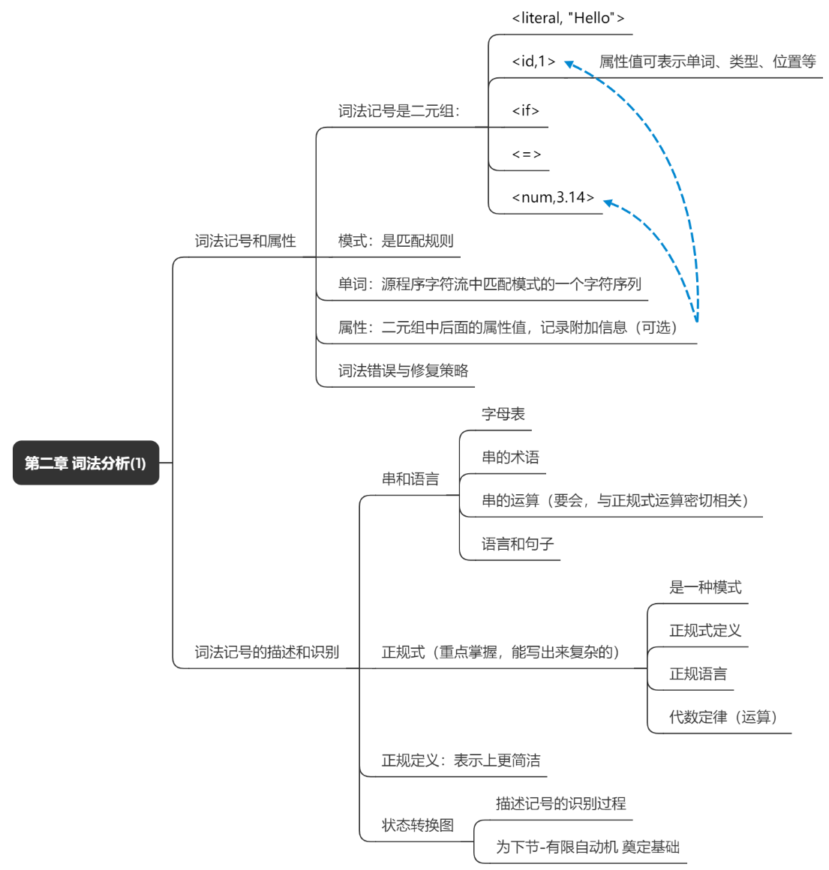
本节小结

Slide 64
课后任务
以小组为单位，预习教材的下节课内容：
§2.5 有限自动机的概念；
§2.6 正规式到NFA的变换；
§2.7 NFA到DFA的变换；
§2.8 DFA化简；
§2.9 词法分析器的生成器Lex介绍
（此章节序号与教材有出入，请自行在教材上查找对应章节）
并在BB平台的小组内以《词法分析(2-3)预习》创建一篇新博客，梳理预习知识。截止时间为下周五上课前。

Slide 65

教学质量反馈问卷
问卷中的代表性问题及解决方案：
1、第四节课节奏稍有些快。解决方案：本质原因是知识点过于密集，时间来不及，后续会考虑抓重点难点，非重点内容以预习和自学为主。复习课会回顾知识点以供查漏补缺。
2、部分课堂练习题较难。解决方案：精简知识点后，后续课堂练习题会给出更多时间和更详细的讲解。
3、靠窗座位看板书会被电脑挡到。解决方案：这是西海岸教室的共性问题，可在课件PPT中参考最后一页思维导图（PPT最晚会在前一天晚上上传，可在第二天课程开始前下载）

